Slide 1
Desarrollo de una herramienta para la creación y administración de clústeres computacionales para simulaciones FDTD con el paquete Meep, sobre el servicio EC2 de AWS.
Carlos Corral, Marco Calderón

Slide 2
Agenda
Introducción
Antecedentes
El Problema
Objetivos
Amazon Web Services
Paralelismo
Diseño e Implementación
StarCluster
Meep
Ganglia
Arquitectura
Pruebas y Resultados
Demo
Conclusiones y Recomendaciones

Slide 3
Antecedentes
En la actualidad, uno de los métodos mas conocidos para resolver problemas de simulaciones electromagnéticas es el de las diferencias finitas en el dominio del tiempo (FDTD).
FDTD esta basado en el calculo de las ecuaciones diferenciales parciales de maxwell.
Meep es una herramienta que realiza una implementación de este método

Slide 4
El Problema
Nuestra herramienta permite resolver simulaciones que tienen un alto nivel de complejidad, y que requieren realizar gran procesamiento y un elevado uso de recursos.
Este tipo de simulaciones solo pueden ser realizadas a través de súper computadores o grandes clústeres.
Lo que representa un costo bastante elevado para adquirirlos así como una instalación y configuración compleja.
Notes:
Complejidad alto tales como la estructuras en 3d

Slide 5
Objetivos
Establecer el proyecto StarMeep con los siguientes objetivos:
Proveer un AMI pública que permita la administración y creación de clústeres computacionales para simulaciones FDTD aplicando procesamiento distribuido.
Integrar una herramienta que ofrezca un monitoreo de recursos utilizados por los clústeres.
Implementar una interfaz Web para la administración del AMI

Slide 6
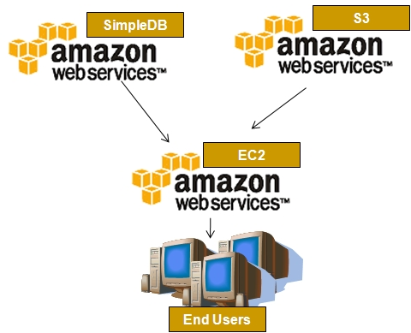
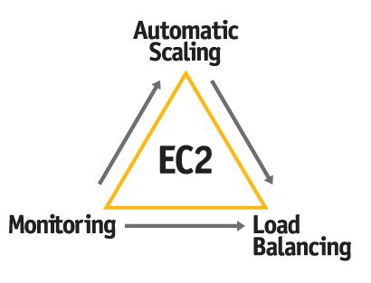
Amazon Web Services
Tecnología que permite ofrecer servicios informáticos a través del Internet.
Abstracción de la Infraestructura, pagar según el consumo y escalabilidad.

Slide 7
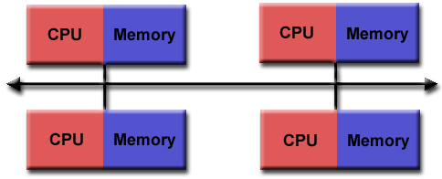
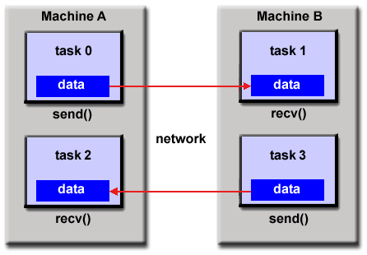
Paralelismo Aplicado
Sistema de memoria distribuida
Intefaz de Intercambio de Mensajes
Notes:
Paralelismo es el uso simultáneo de múltiples recursos de cómputo para resolver un problema computacional.
Un sistema de memoria distribuida está compuesto por varios procesadores independientes con una memoria local, y conectados a través de una red.
Un modelo de Programación paralela es un conjunto de algoritmos, procedimientos o herramientas de software que permiten la creación de Aplicaciones Paralelas.
MPI es una técnica para el intercambio de información a través de una comunicación, basada en recepción y envío de mensajes.

Slide 8
StarCluster
Permite la creación, administración y monitoreo de clústeres computacionales en Amazon EC2
La configuración se la realiza fácilmente a través de un archivo.
Soporte para herramientas de almacenamiento como Amazon S3 y EBS
AMI con configuración automática de OpenMPI y NFS

Slide 9
Parallel Meep
Implementa el algoritmo de tiempo en diferencias finitas de dominio. (FDTD)
Divide la celda computacional de la simulación en “chunks” que son asignados entre los procesadores.
Realiza paralelismo con memoria distribuida, su mayor uso es en problemas muy grandes y son resueltos de manera distribuida.

Slide 10
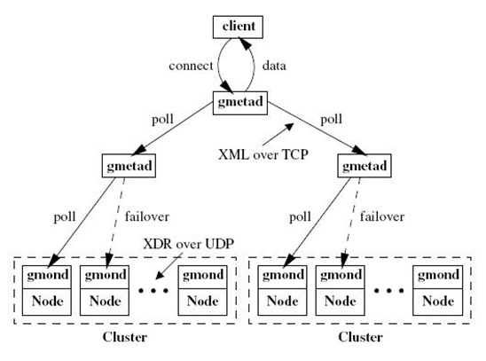
Ganglia
Es un sistema escalable y distribuido para el monitoreo de clústeres computacionales en tiempo real.
Está basado en un esquema jerárquico de clústeres y es configurado mediante archivos XML que permite tener extensibilidad y portabilidad.

Slide 11
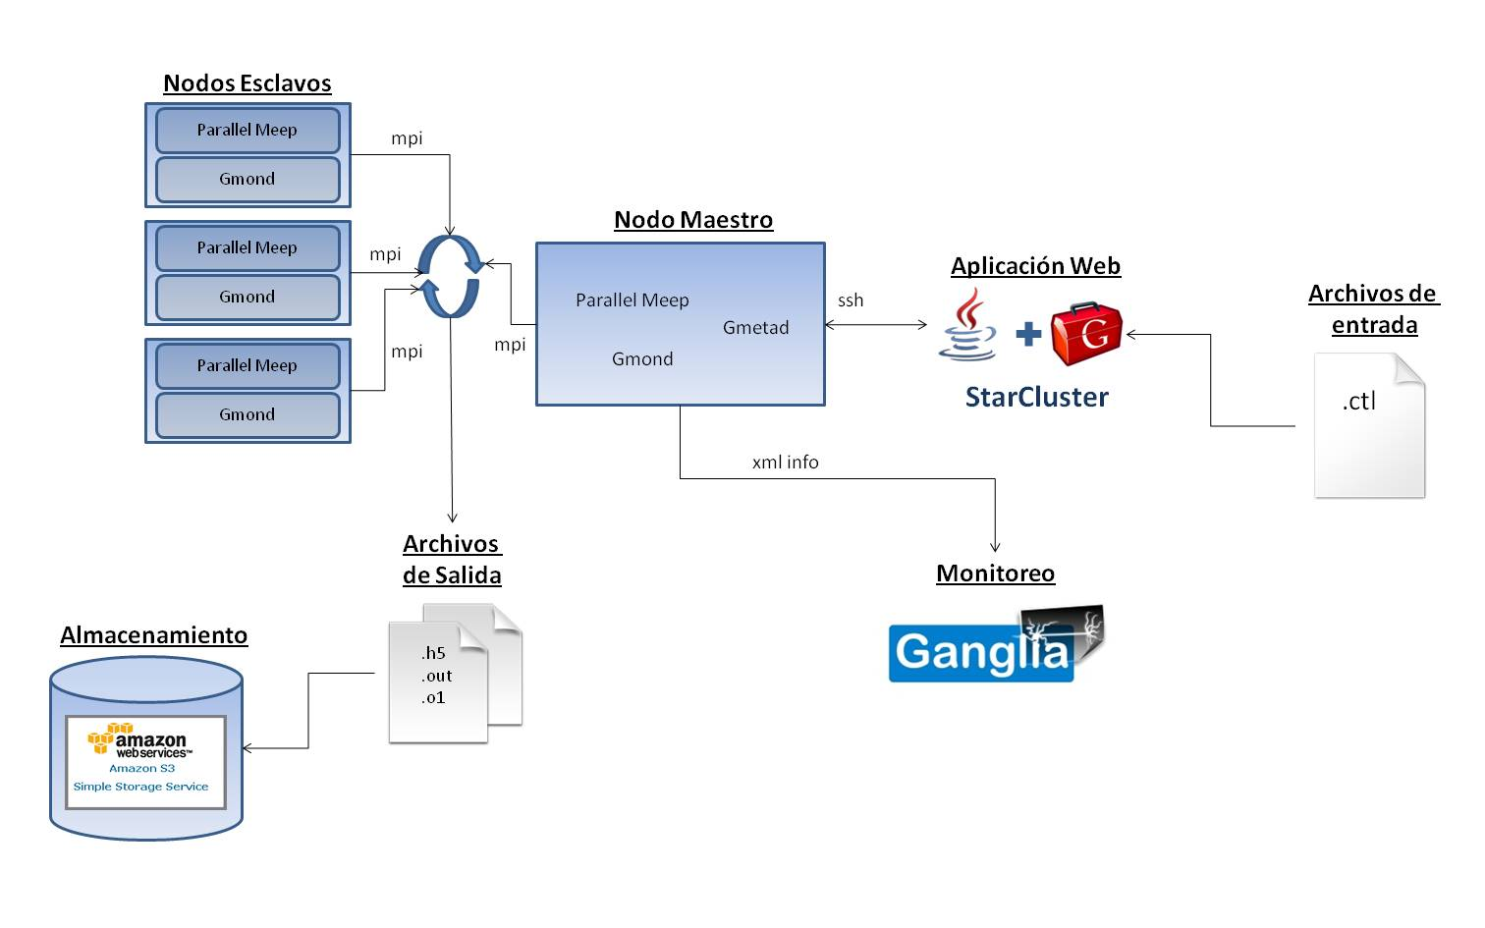
Arquitectura
Notes:
Archivos CTL (Control Type Language)
Se especifica la geometría del problema, las fuentes a utilizar, las salidas, y todo lo demás que sea necesario para poder realizar el cálculo.
Esta basado en el lenguaje Scheme.

Slide 12
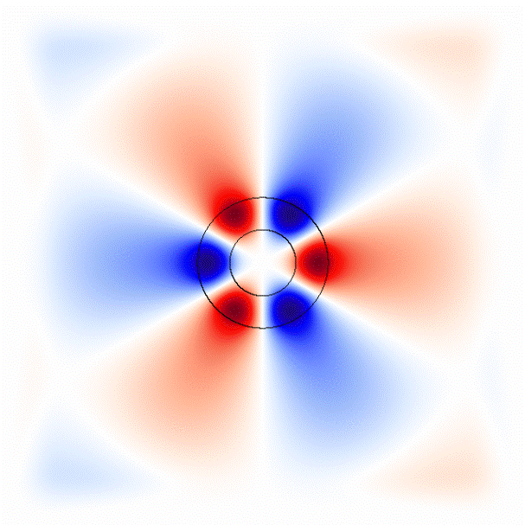
Pruebas y Resultados
Resonador de Anillo
Índice de Guía de Onda | 3.4
Ancho de Guía de Onda (micrón) | 1
Radio interior del anillo (micrón) | 1
Espacio entre la Guía de Onda y la capa Pml (micrón) | 4
Grosor del PML (micrón) | 2
Ancho del Pulso | 0,15
Frecuencia del Pulso | 0,1
Resolución | 40
Datos de la Estructura Geométrica de Resonador de Anillo
Resultado del post-procesamiento del Problema de Resonancia de Anillo

Slide 13
Pruebas y Resultados
Gráfico de Nodos vs Tiempo (minutos) Resonancia de Anillo

Slide 14
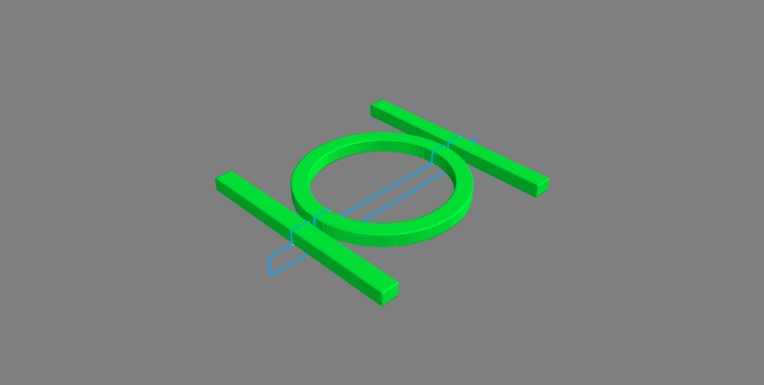
Pruebas y Resultados
Anillo Óptico Resonante para obtener Espectros de Transmisión
Índice de Refracción | 3.03
Índice de Refracción del Sustrato | 1.67
Radio interior del anillo (micrones) | 2
Radio exterior del anillo (micrones) | 2.5
Ancho de la Guía de Onda (micrones) | 0.55
Largo de la Guía de Onda (micrones) | 0.405
Espacio entre la Guías de Onda y el anillo (micrones) | 0.2
Distancia del Sustrato con respecto a la guía (micrones) | 0.75
Ancho del Sustrato (micrones) | 0.6
Grosor del PML (micrones) | 1
Estructura Geométrica Anillo Óptico Resonador
Figura 9: Gráfico de la Simulación de Anillo de Transmisión

Slide 15
Pruebas y Resultados
Frecuencia vs Espectro

Slide 16
Pruebas y Resultados
Gráfico de Nodos vs Tiempo
Transmisión con Anillo
Transmisión sin Anillo

Slide 17
Pruebas y Resultados
Gráfico de Nodos vs Tiempo
Transmisión con Anillo generando el campo electromagnético durante toda la simulación

Slide 18
Pruebas y Resultados
on time step 1 (time=0.0125), 54.5664 s/step on time step 7 (time=0.0875), 0.686385 s/step on time step 13 (time=0.1625), 0.672188 s/step on time step 20 (time=0.25), 0.65516 s/step on time step 27 (time=0.3375), 0.655888 s/step on time step 34 (time=0.425), 0.658867 s/step on time step 40 (time=0.5), 1.42186 s/step on time step 41 (time=0.5125), 114.796 s/step on time step 48 (time=0.6), 0.652713 s/step on time step 55 (time=0.6875), 0.65162 s/step on time step 61 (time=0.7625), 0.69854 s/step on time step 68 (time=0.85), 0.646802 s/step on time step 75 (time=0.9375), 0.658464 s/step on time step 80 (time=1), 1.59971 s/step on time step 81 (time=1.0125), 110.083 s/step
Salida del Problema de Transmisión con Anillo generando el campo electromagnético durante toda la simulación

Slide 19
Pruebas y Resultados
Resonador Óptico de anillo para calcular el Factor de Calidad
 | Freq, Real | Freq. Imaginaria | Q | |Amp| | Amplitud | Error
harminv0: | 0,4621 | 1,76E-04 | -1329,10 | 0,002 | -0,0095-0,0012i | 2,69E-04
harminv0: | 0,4935 | -0,0016 | 149,42 | 0,049 | 0,017+0,04874i | 3,63E-05
harminv0: | 0,5065 | -5,20E-04 | 490,13 | 0,065 | -0,037-0,05496i | 1,40E-05
harminv0: | 0,5189 | -0,0027 | 94,93 | 0,059 | 0,0519+0,013851i | 1,15E-04
harminv0: | 0,5225 | -3,66E-04 | 723,34 | 0,134 | 0,06928+0,11025i | 2,31E-05
Ejemplo de la Tabulación de los Resultados de Harminv

Slide 20
Pruebas y Resultados
Gráfico Nodos vs Tiempo calculando Factor de Calidad
Transmisión con Anillo usando Harminv
Transmisión sin Anillo usando Harminv

Slide 21
Demo

Slide 22
Conclusiones
Fácil administración y creación de clústeres computacionales.
Disponibilidad y mínimos costos para resolver problemas FDTD usando clústeres en la “nube”.
Resolución de múltiples problemas a la vez con diferentes parámetros.
Monitoreo de los recursos y usos de memoria por cada nodo.

Slide 23
Recomendaciones
Análisis del rendimiento con el nuevo tipo de imagen de Amazon “High Perfomance Computing”.
Estudio e implementación con la librería HDF5 compilada desde el código fuente y dependencias para mejorar los tiempos de escritura.
Integración con herramientas como Octave para el post-processing de los archivos generados.

